Slide 1
Red_scull
Хакатон Экодрон

Slide 2

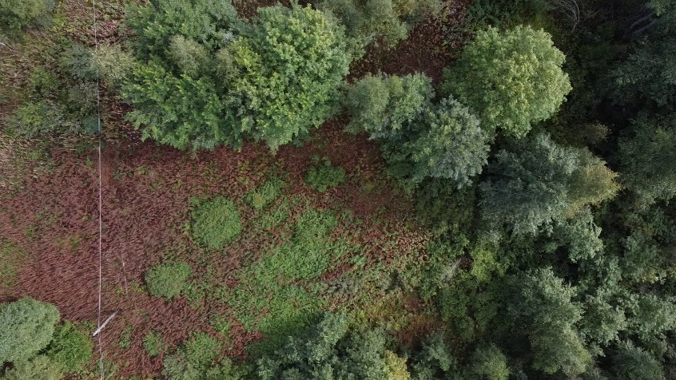
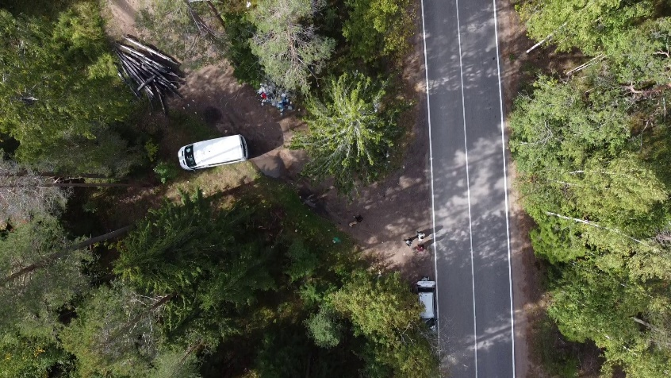
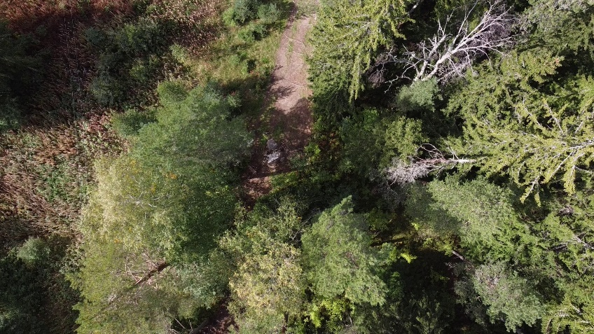
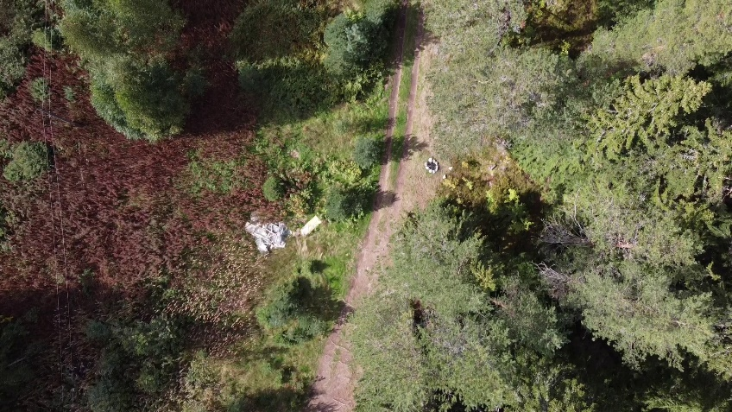
Проблема

Slide 3
Возможные решения
Список А
Список В
Объект 1
Объект 2
Объект 3
Объект 4
Объект 1
Объект 2
Объект 3
Объект 4

Slide 4
Наше решение
Список А
Объект 1
Объект 2
Объект 3
Объект 4

Slide 5
“Ограничения и ресурсы”

Slide 6
Спасибо за внимание!

